Slide 1
绿野守望者 基于Arduino的 智能农田环境监测机器人
参赛学生：郭祥、孙静雯、李云双

Slide 2
目录
01
产品背景
02
物联网系统架构图
03
物联网系统流程图
04
项目创新
05
用途与前景

Slide 3
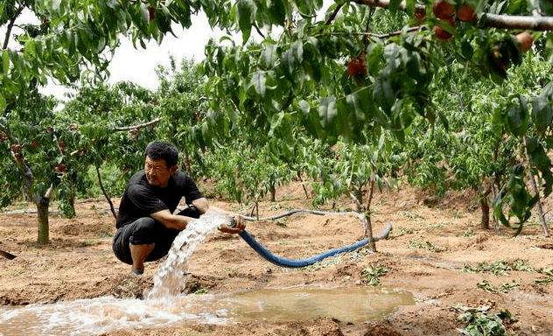
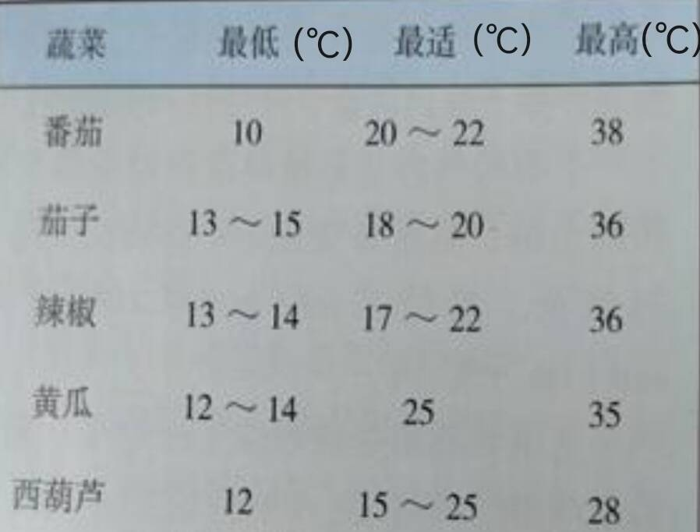
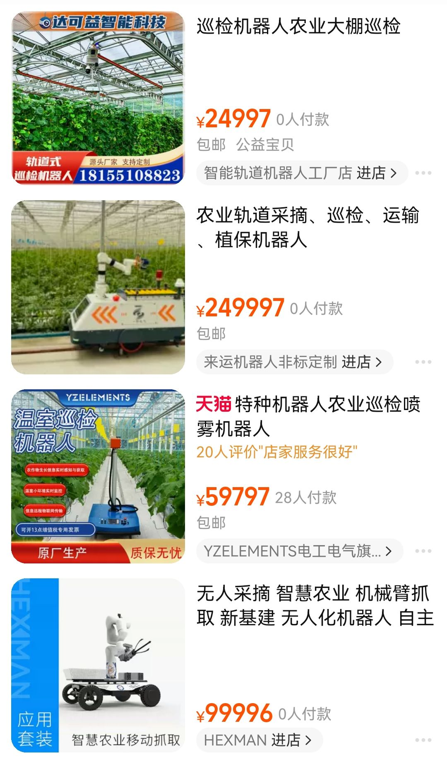
产品背景
资源利用效率低下 漫灌等灌溉方式，浪费大量水资源
水资源过多还可能导致土壤盐渍化
不同农作物对于土壤表层温度
要求各有不同
价格昂贵，普通农户使用率低

Slide 4
物联网系统架构图
感知层
平台层
应用层
SHTC3传感器
集成WiFi模块
阿里云物联网平台
智能农田环境系统
ESP8266主控
上行数据
数据传输
下行指令
数据解析
协议交互
APP指令
网页端
APP
LED灯
SG90舵机
AP
STA
网络层

Slide 5
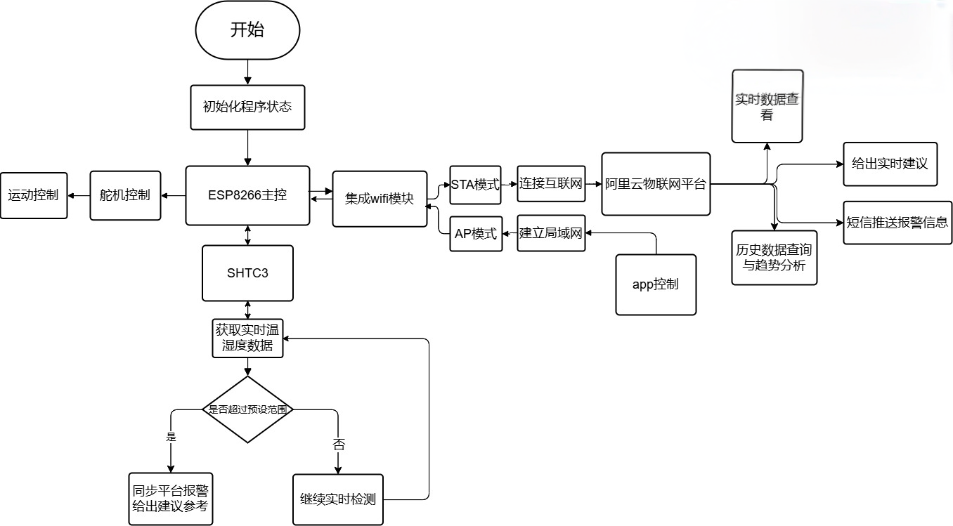
物联网系统流程图

Slide 6
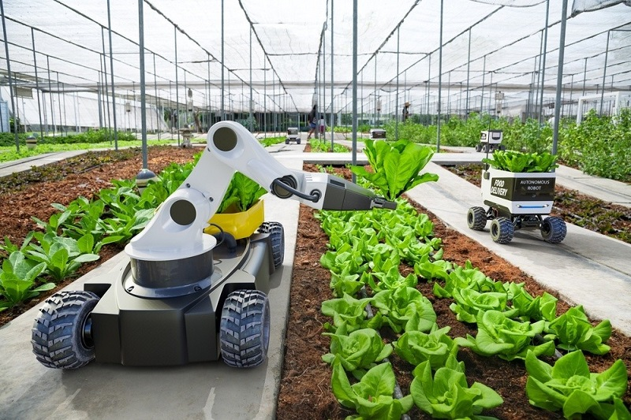
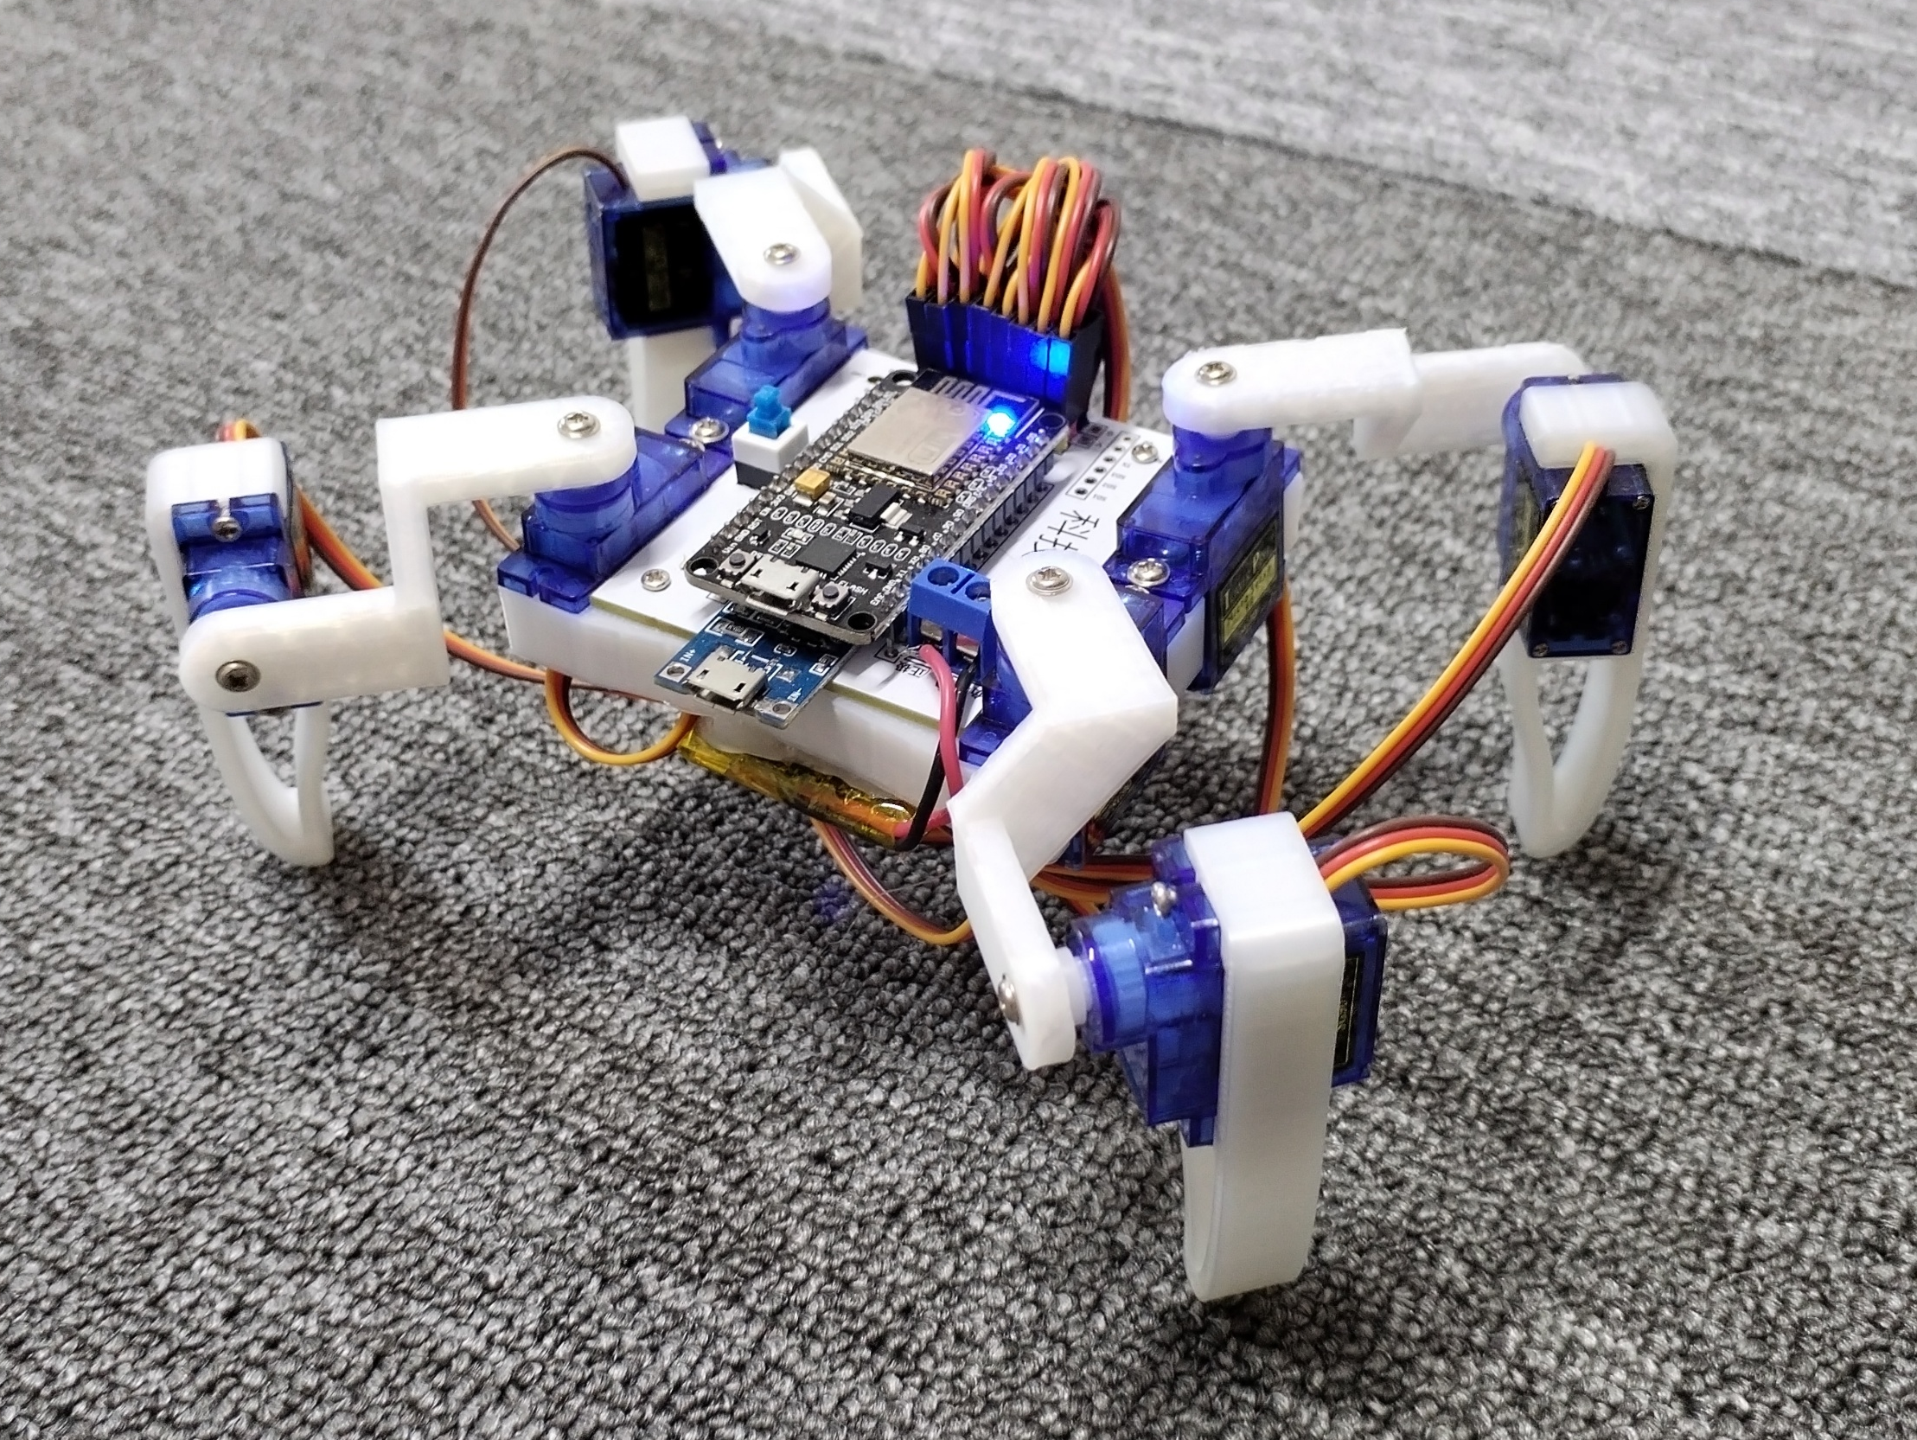
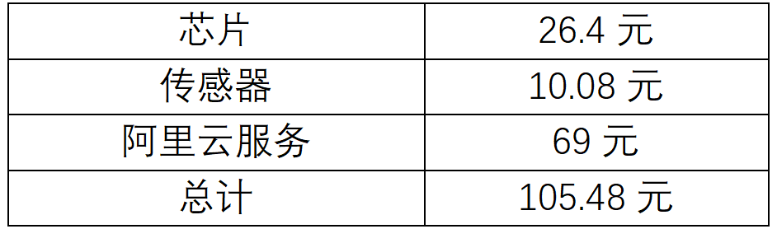
项目创新
现有机器人缺点：
适应性差，难以适应复杂的农田环境
高成本与较低的性价比
只能运用于平坦定制路面
价格昂贵
智能四足农田机器人：
高度适应环境：采用四足结构，自动保持平衡
精准的环境监测能力：集成了SHTC3温湿度传感器，可扩展其他传感器（土壤湿度、光照强度），全面感知农田环境。
高性价比：适合中小型农户的普及应用。
自动保持平衡
材料价格低廉

Slide 7
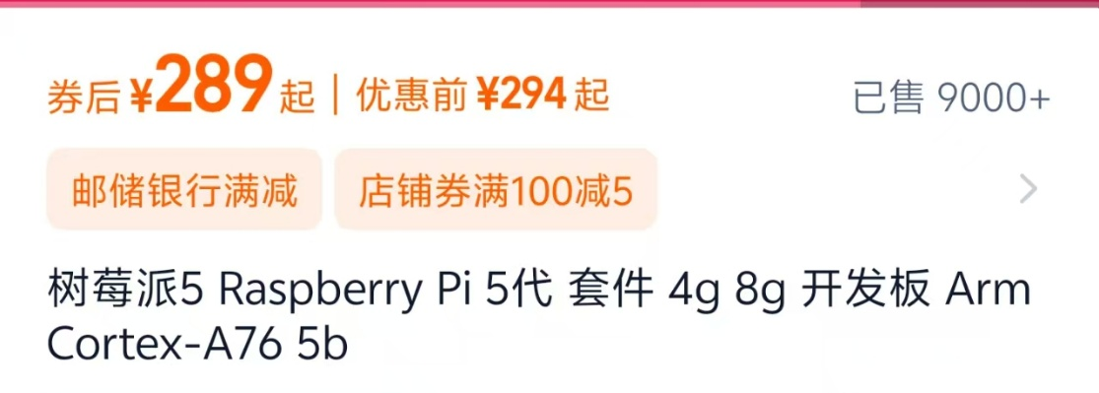
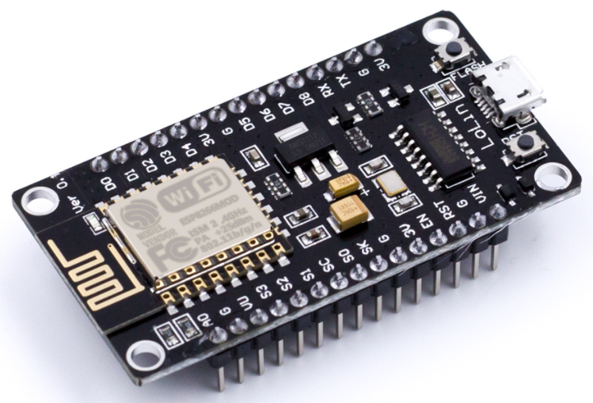
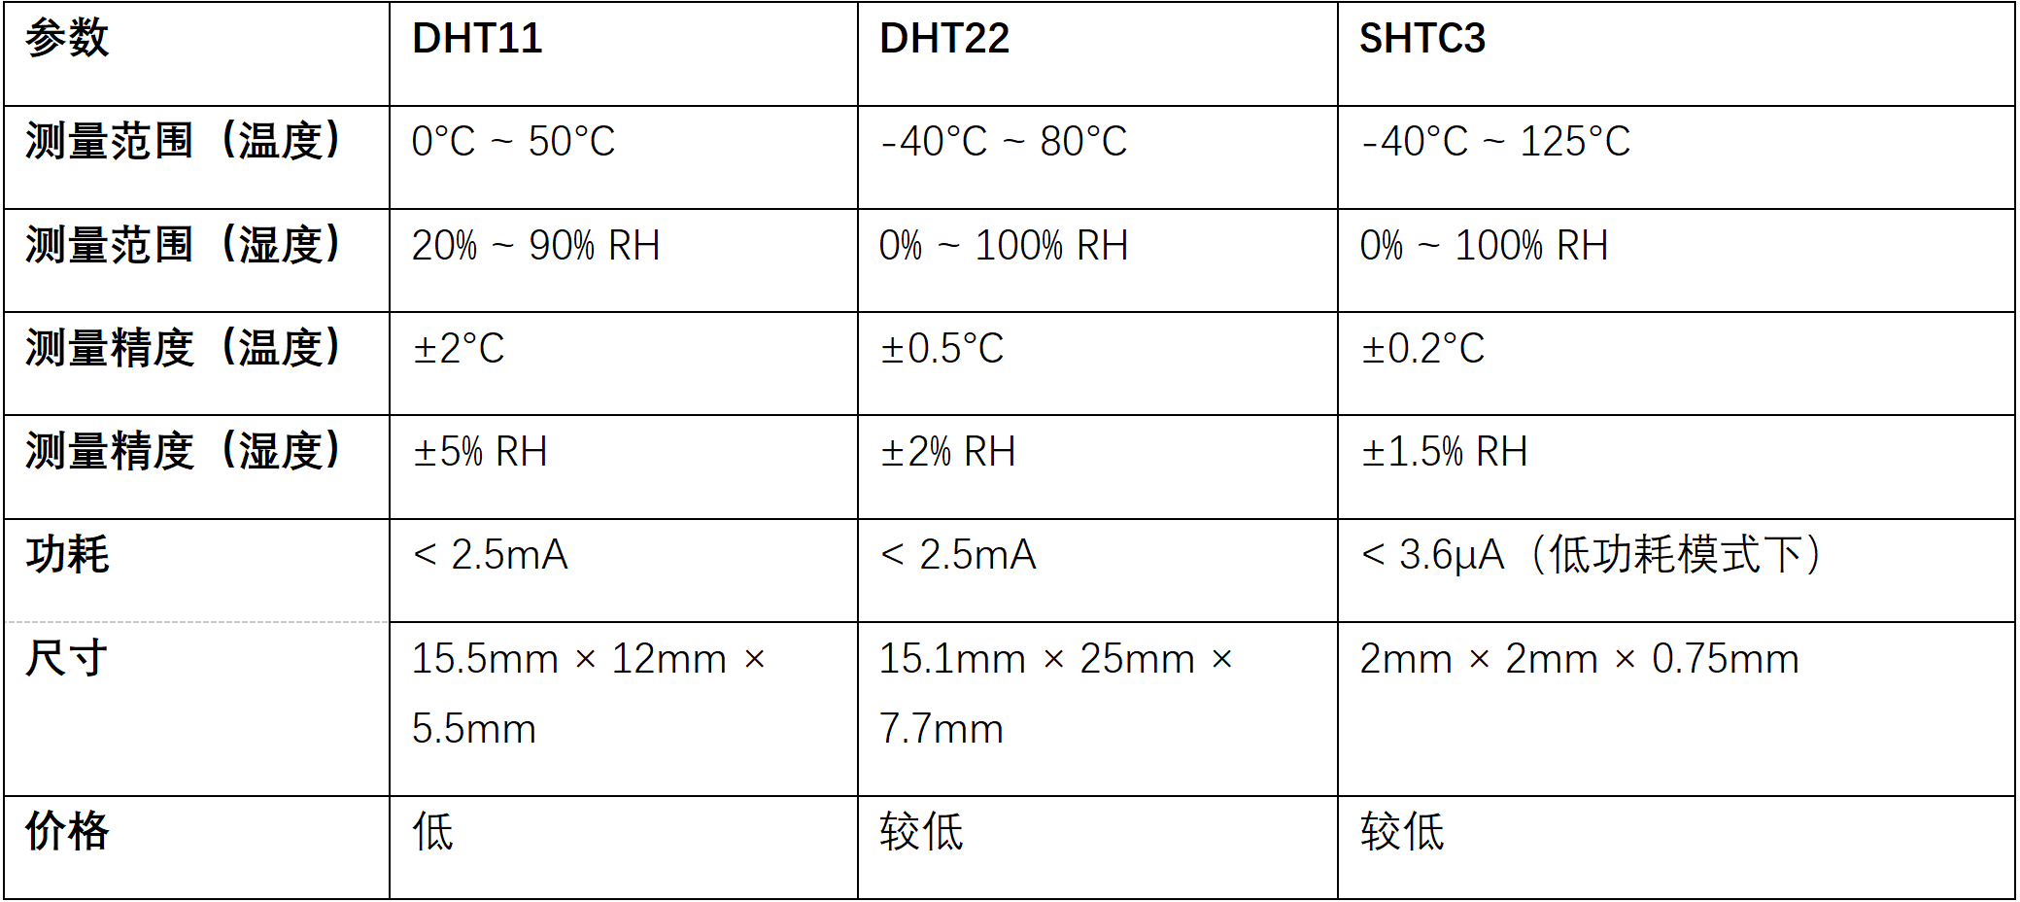
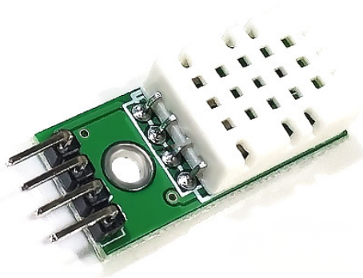
芯片选型
ESP8266芯片
高性能：满足功能需求
支持云平台互联：支持 MQTT 主流通信协议
成本优势：相比其他芯片如ESP32或Raspberry Pi，具备显著的价格优势
SHTC3温湿度传感器
精度高
功耗低
小型化设计

Slide 8
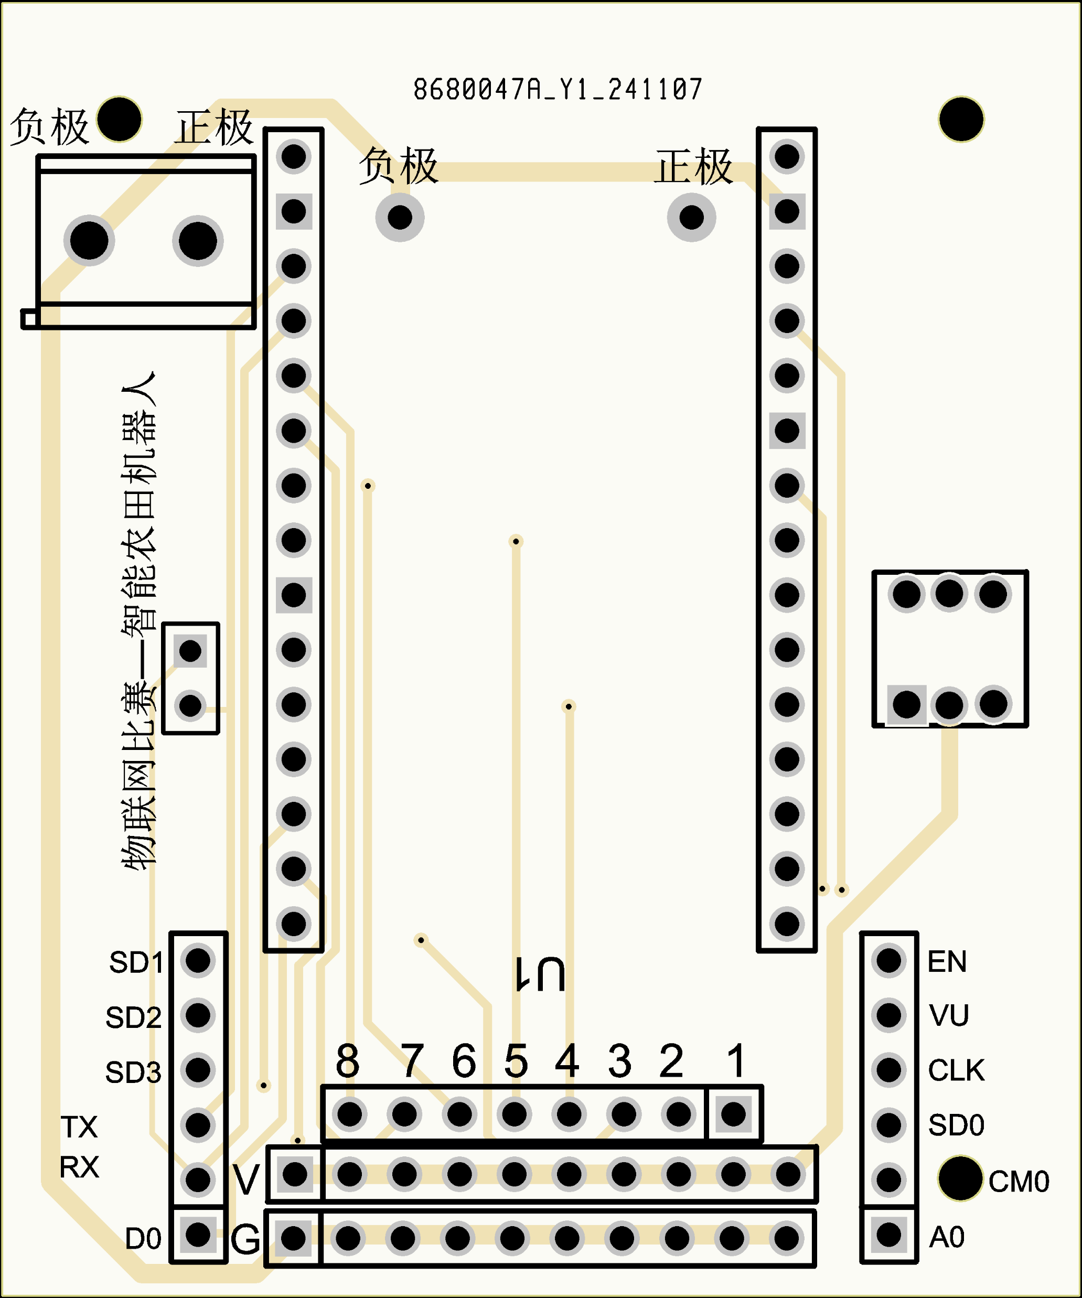
PCB展示

Slide 9
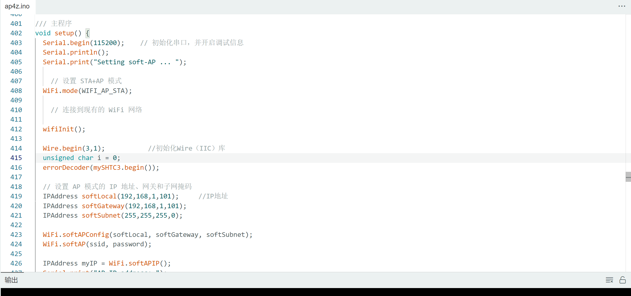
程序算法展示

Slide 10
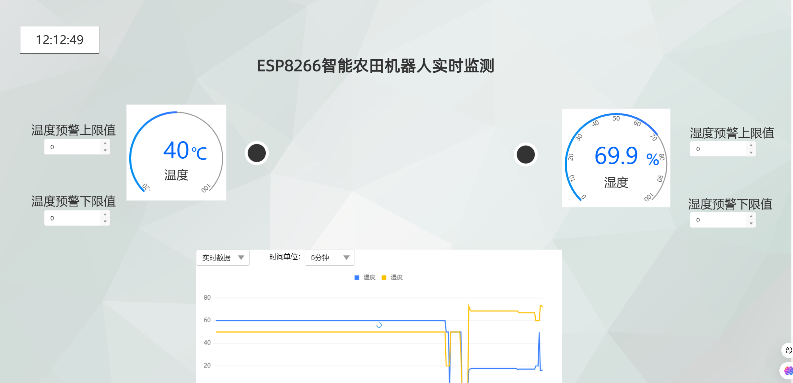
网页界面展示

Slide 11
用途与前景
智能灌溉系统
农业自动化发展
前景
应用
环境监测与精准农业
农业教育与推广
助力中小型农户生产

Slide 12
Thank you

